Slide 1
Муниципальное дошкольное образовательное учреждение «Детский сад № 1»
Экскурсия на почту в подготовительной группе
Подготовила воспитатель: Титова О.В..

Slide 2
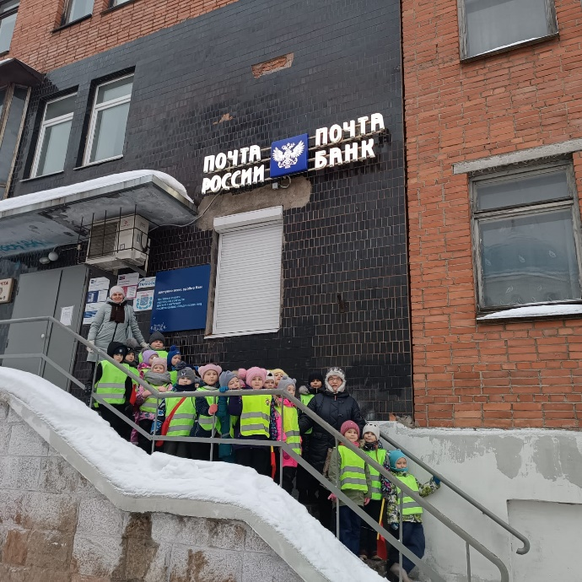

Slide 3
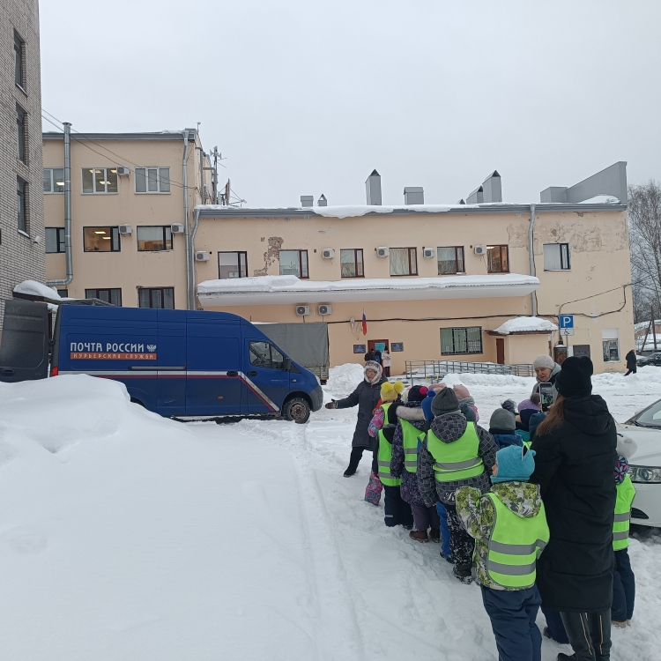
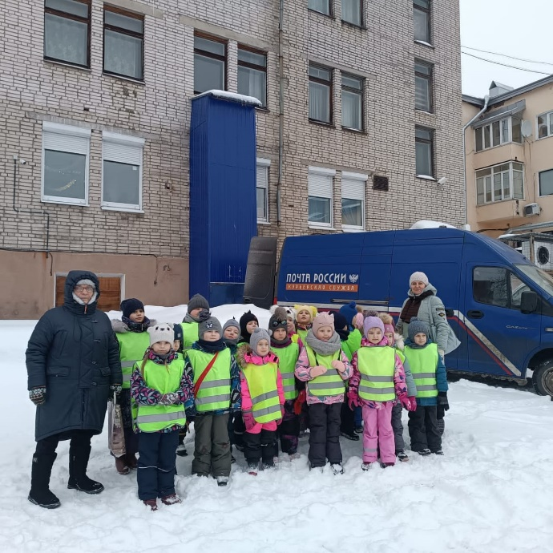
Знакомство с работой почты – разгрузка прибывшей почты

Slide 4
Знакомство с работой сортировщика

Slide 5
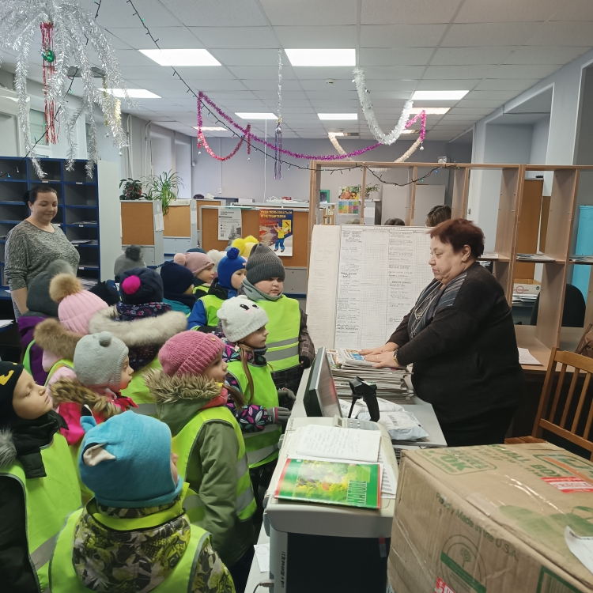

Slide 6
Интересный подарок детских журналов

Slide 7
Знакомство с работой почтальона

Slide 8
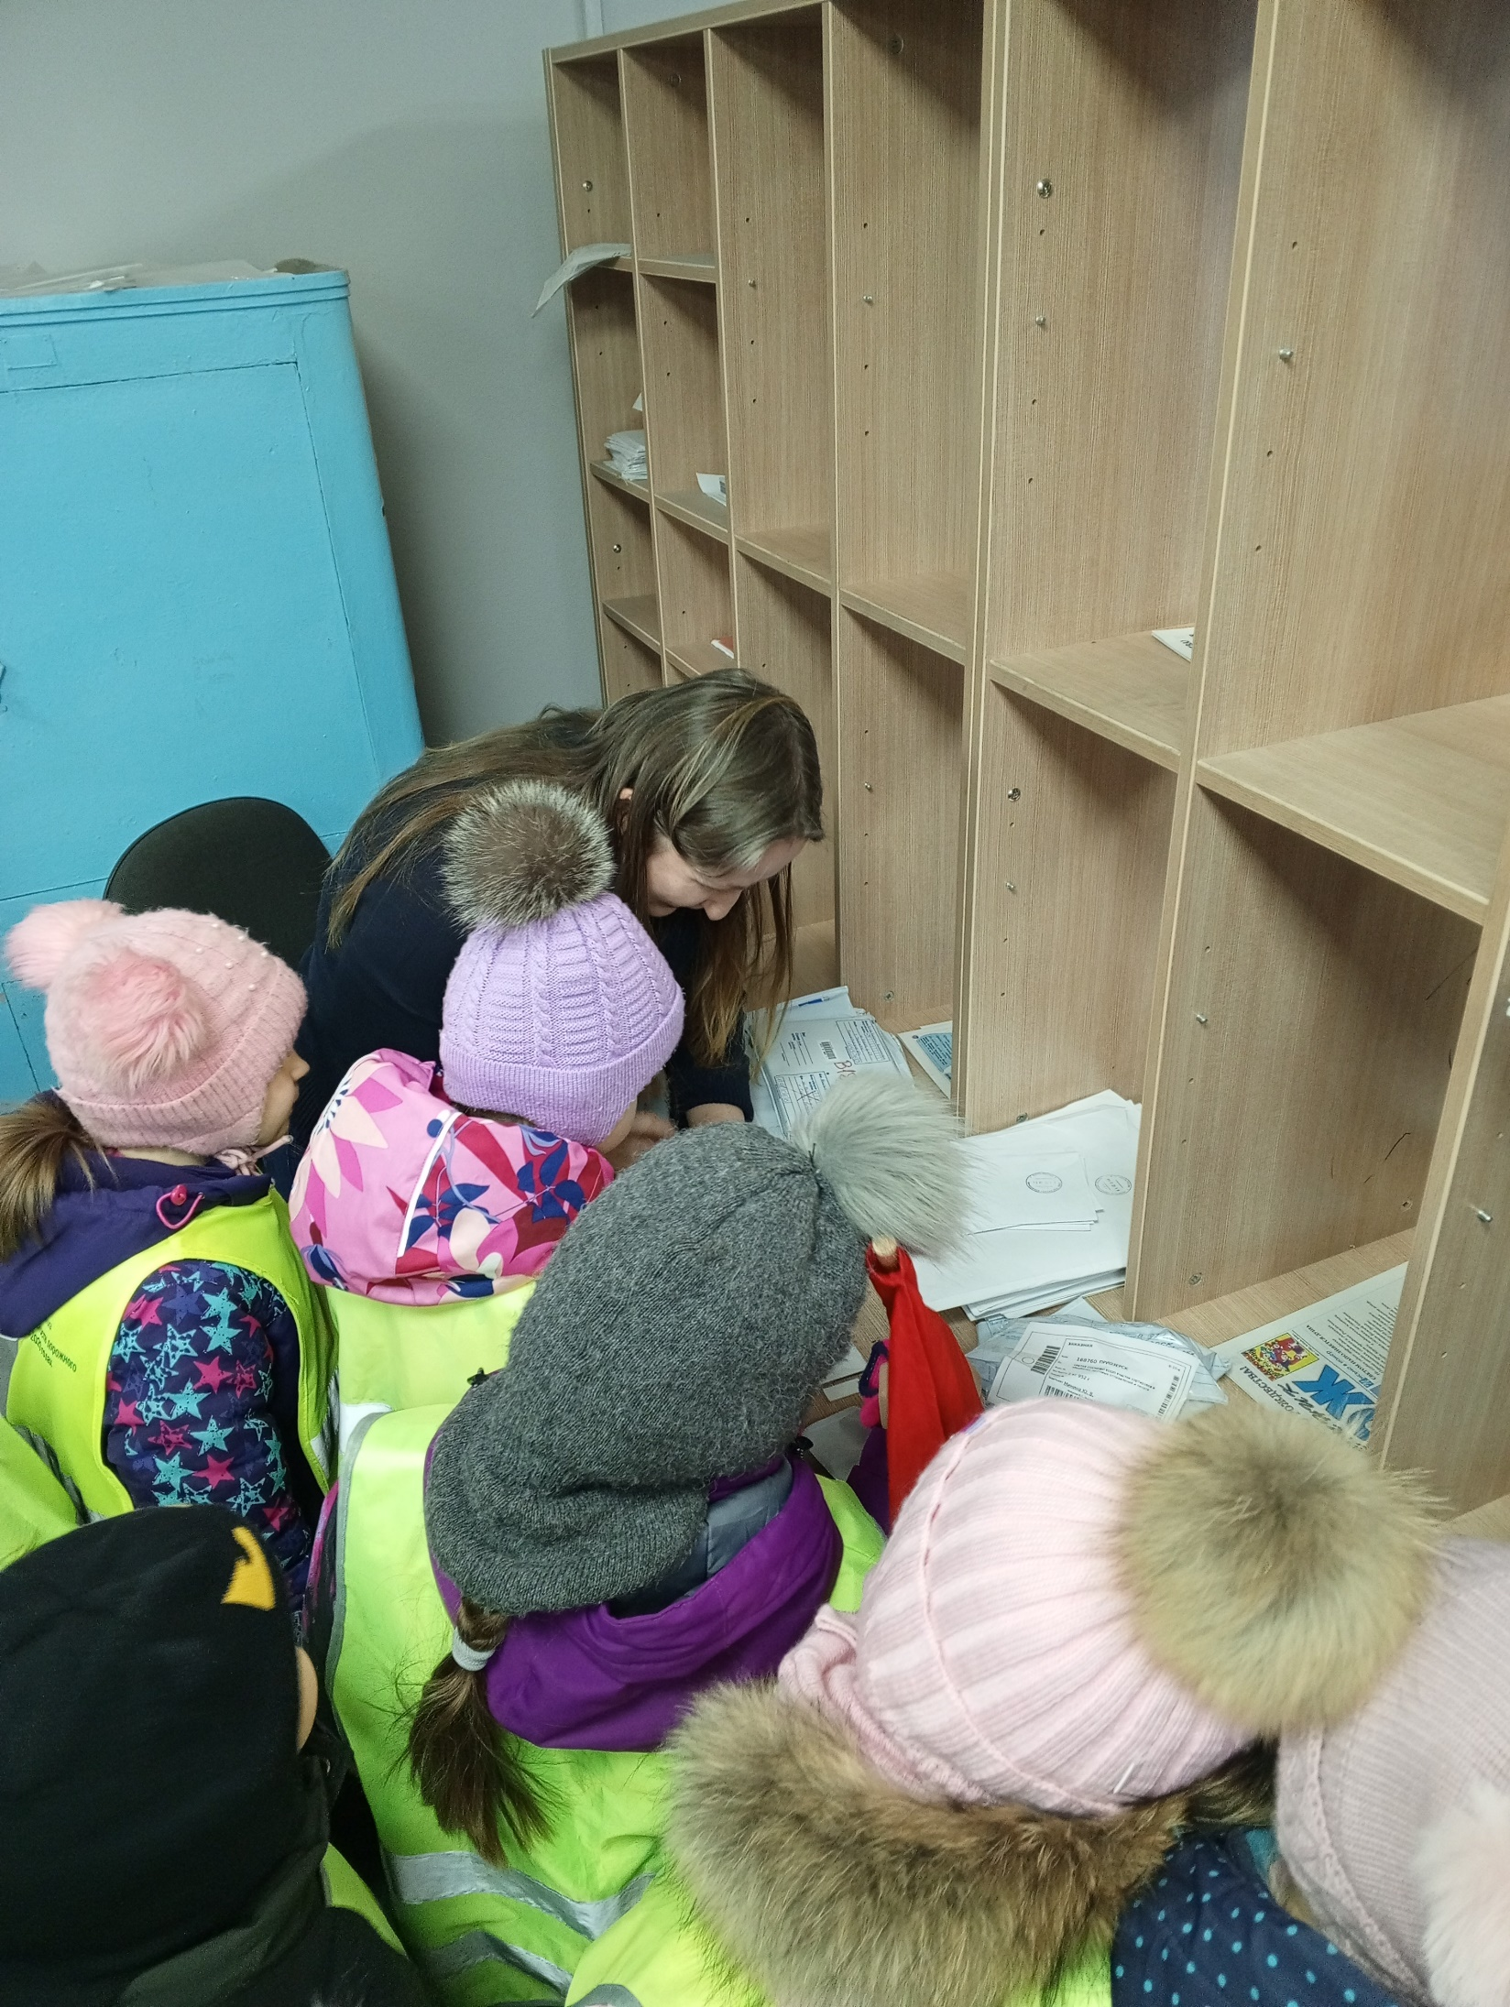
Рассмотрели раскладку корреспонденции для почтальона

Slide 9
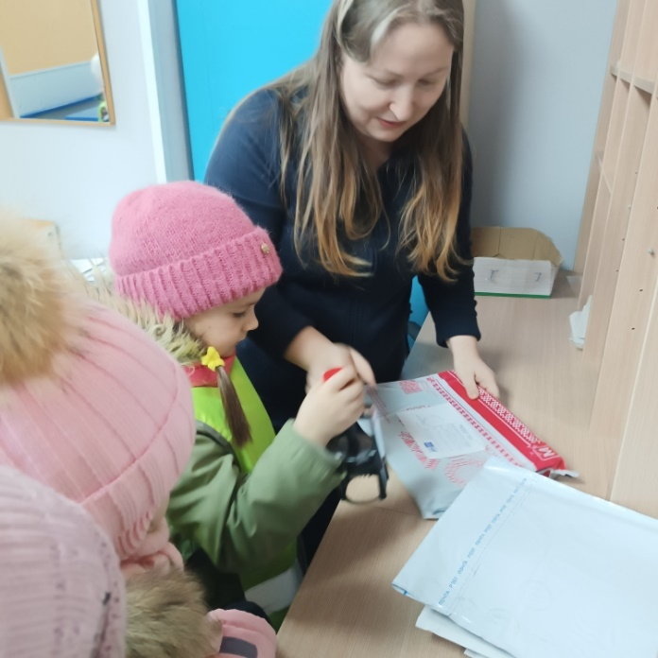
Помогли проштамповать письма

Slide 10
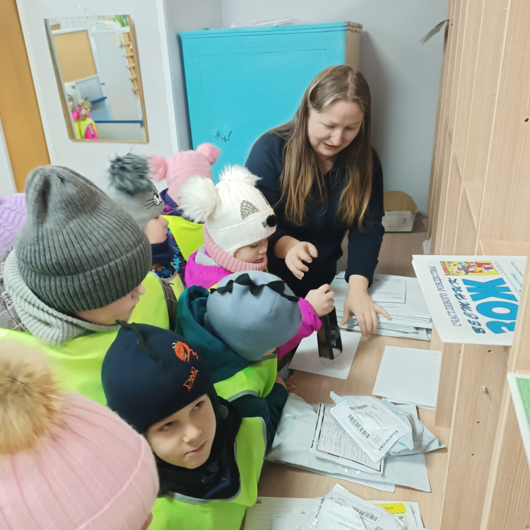
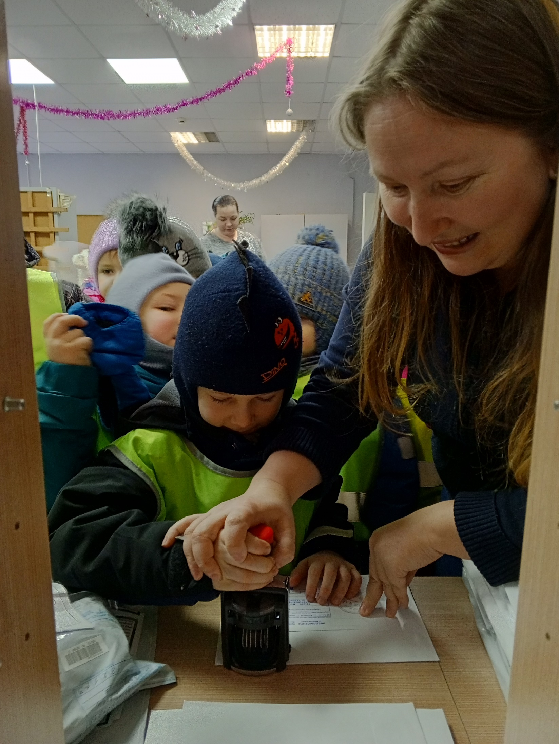

Slide 11
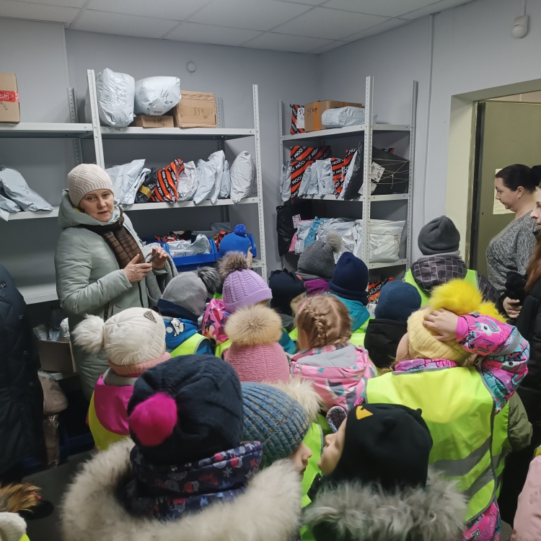
Побывали в посылочном отделе

Slide 12
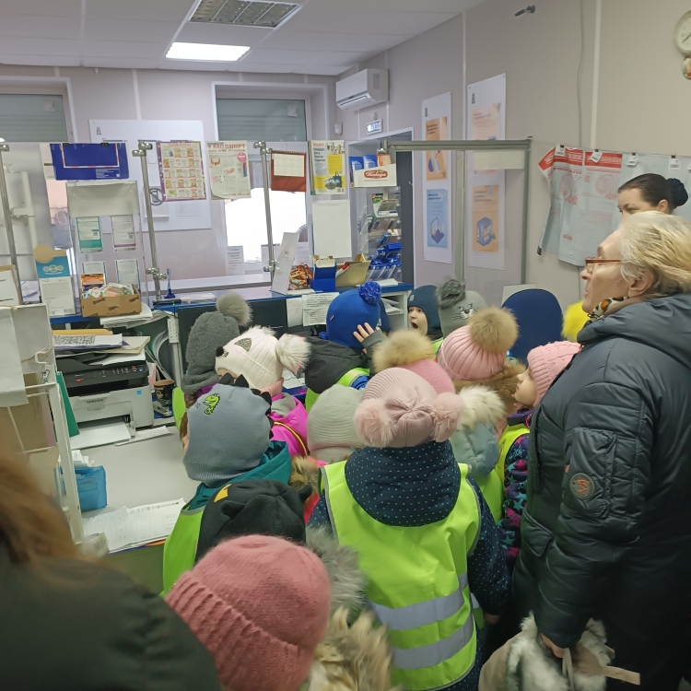
Рабочее место приема и выдачи посылок, бандеролей и заказных писем

Slide 13
Спасибо за внимание

